Slide 1



informatie voor de patiënt
Cardiale heelkunde
Vaat- en thoraxheelkunde
Afdelings- brochure
Naam patiënt: ………………………………

Slide 2
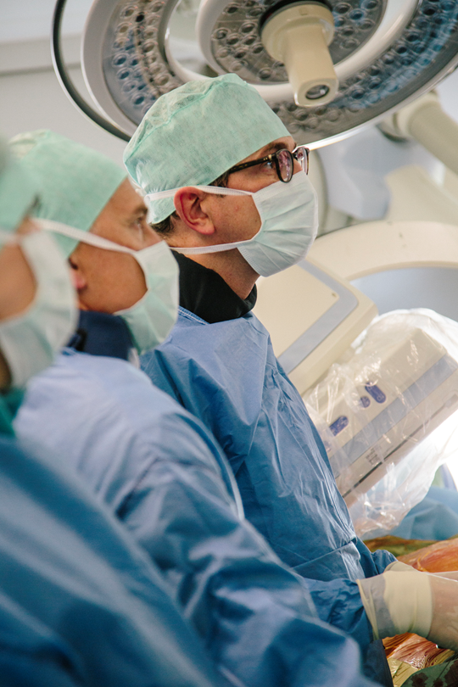
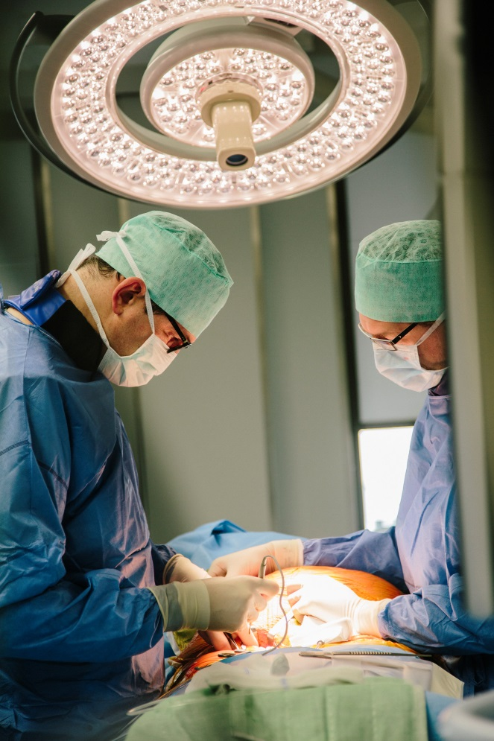


Welkom
Beste Mevrouw, Mijnheer,
Met deze brochure willen we u onze afdeling voorstellen. Hebt u na het lezen van deze brochure nog vragen of twijfels, vraag dan gerust meer uitleg aan iemand van ons team. We staan allen klaar om er voor te zorgen dat uw verblijf zo aangenaam mogelijk verloopt.
Rookverbod
In het gehele gebouw, dus ook op de
kamers van onze afdeling en in de toiletten.
Er is een overdekte rookruimte op de
parking langs de Keienberg (uitgang via D+O).
2

Slide 3
Voorstelling verpleegafdeling
De verpleegafdeling
Onze afdeling Cardiale heelkunde en Vaat- en thoraxheelkunde (X3Z), bevindt zich aan de zuiderzijde van blok X op de 3de verdieping.
De afdeling bestaat uit 24 longstay bedden en 10 bedden voor dagziekenhuis cardio. In het midden van de gang bevindt zich de verpleegpost en de wachtzaal. Toiletten voor bezoekers bevinden zich buiten de afdeling, naast de ingang van de afdeling.
Patiëntenpopulatie
De patiëntenpopulatie varieert van adolescenten tot senioren. Op onze afdeling gebeuren:
Hartoperaties:
  coronaire chirurgie
  klepoperaties via klassieke sternotomie of minimaal invasief
Longoperaties:
  thoracoscopische ingrepen
  oncologische lobectomie
Vasculaire ingrepen: minimaal invasieve endovasculaire ingrepen (PTA, stenting) of klassieke open operaties (bypass).
Cardiale onderzoeken/ ingrepen: coronaro, PCI,….
3

Slide 4
Recht op informatie
Als patiënt hebt u recht op duidelijke informatie over uw gezondheidstoestand en een eventuele ingreep, onderzoek of behandeling die daaruit voortvloeit. Uw toestemming is daartoe vereist en die kunt u expliciet of impliciet maar geven wanneer u hierover op voorhand voldoende op de hoogte gebracht werd.
De zorgverlener informeert u op een begrijpelijke manier over de ingreep, het onderzoek of de behandeling, zodat u kunt beslissen of u deze al of niet wilt ondergaan. De zorgverlener zal u altijd het verloop van een ingreep, onderzoek of behandeling beschrijven, en u melden welk ongemak en eventuele risico’s eraan verbonden zijn. Bovendien stelt hij u eventuele alternatieven voor en wijst hij u op de mogelijke gevolgen als u een ingreep, onderzoek of behandeling weigert.
Toestemming
Wanneer u meent voldoende te zijn geïnformeerd om toe te stemmen, registreert de arts in uw patiëntendossier dat u toestemming hebt gegeven. U hoeft hiervoor geen document te ondertekenen. Als u dit toch wenst, kunt u dit met uw arts bespreken. Voor sommige ingrepen zal u wel gevraagd worden om een ‘informed consent’ document te ondertekenen.
Voor bepaalde patiënten (minderjarigen, onbekwaam verklaarde personen...) wordt toestemming gegeven door de vertegenwoordiger van de patiënt (ouders, voogd...) nadat die voldoende werd geïnformeerd.
Tijdens of na de operatie is het mogelijk dat u een bloedtransfusie nodig zal hebben. Wanneer u hierover vragen hebt of dit weigert is het van belang dit te bespreken met uw arts.
4

Slide 5

Medische gegevens
Voor, tijdens en na een ingreep worden tal van medische gegevens (inclusief beeldvorming) verzameld en in de gegevensbank van de dienst Cardiale heelkunde of Vaat- en thoraxheelkunde opgeslagen. Nadien zal men vanuit het ziekenhuis soms telefonisch of schriftelijk informatie vragen over uw toestand. Die informatie is onmisbaar voor een voortdurende verbetering van de kwaliteitszorg voor de patiënt. Deze informatie wordt onder gecodeerde vorm verwerkt. We vragen uw toelating om uw gegevens anoniem te mogen gebruiken in het kader van wetenschappelijk onderzoek. Sommige gegevens worden verwerkt in nationale en internationale gegevensbanken. We zijn wettelijke verplicht om sommige gegevens confidentieel door te sturen naar de gegevensbank van het RIZIV.
U kunt meer uitleg vragen aan uw behandelende arts. Als u toegang wilt tot uw gegevens of onjuiste gegevens wilt laten verbeteren dan kunt u ook terecht bij de behandelende arts.
Kosten
Indien u informatie wenst over de kostprijs van uw operatie en verblijf in het ziekenhuis kan u terecht bij het patiënten service punt aan de dienst opname. De kostprijs is vaak afhankelijk van de soort operatie en de kamerkeuze. Voor meer info hieromtrent kan u terecht bij onze coördinatrices.
WIFI ‘OLVZWLWEB’
WIFI is gratis verkrijgbaar. Om toegang te hebben tot het netwerk als bezoeker moet U zich registreren. Voor meer informatie klik hier.
5

Slide 6
Opname op de afdeling
U wordt de dag vóór uw operatie opgenomen of de dag van de operatie opgenomen. U meldt zich aan het onthaal en laat zich inschrijven. Wanneer u gebruik wenst te maken van de telefoon op de kamer moet u bij opname een telefooncode vragen. Deze code blijft dezelfde tijdens het hele verblijf, ook als u naar een andere kamer of verdieping gaat. Op de verpleegafdeling meldt U zich aan op de verpleegpost.
Wanneer u op de opnamedag nog een operatie ondergaat, dient u nuchter binnen te komen en te blijven.
Dossier
De opnameverpleegkundige zal samen met u uw thuismedicatie overlopen, vorige operaties, thuissituatie, ontslagplanning, gewicht, lengte…
Uw gebruikelijke medicatie mag u de dag vóór de operatie nog verder innemen. Het al of niet stoppen van de bloedverdunnende medicatie zoals Marcoumar®, Marevan®, Asaflow®, Cardio-aspirine®, Persantine®, Ticlid®, Plavix®, Sintrom®, Brilique®, Effient®, Pradaxa®, Xarelto®, Eliquis®, Clopidogrel®, Aggrenox®, dient steeds te gebeuren in overleg met uw arts.
Bent u alleenstaande of zorgbehoevende? Denkt u nood te hebben aan hulp na uw verblijf in het ziekenhuis? Of wenst u naar een hersteloord te gaan? Vermeld dit dan best zo snel mogelijk aan de opnameverpleegkundige. Zij zal dan de sociale dienst contacteren. U kan eventueel ook al van thuis uit contact nemen op het nummer 053/72. 44. 38
6

Slide 7
Orale anti diabetica zoals Glucophage®, Metformax® of Metformine® dienen de avond voor de operatie te zijn gestopt.
Gelieve te melden of u bepaalde aandoeningen of voedingsgewoonten heeft waarmee we rekening moeten houden. Bv. diabetes, allergie, epilepsie, bepaald dieet…
Kamer
Wanneer de kamer beschikbaar is, zal men u naar uw kamer begeleiden.
De coördinatrice bepaalt op welke kamer u zal verblijven, rekening houdend met uw eventuele voorkeur. Met haar worden ook alle administratieve afspraken gemaakt.
Een volledige garantie tot het verkrijgen van uw voorkeur kan de coördinatrice u onmogelijk geven, aangezien ze geen kamers kan vrijhouden en rekening moet houden met onvoorziene en urgente opnames.
Op elke kamer is er een kluis aanwezig. Ook op de afdeling zelf is er mogelijkheid uw bagage veilig op te bergen.
Meebrengen naar het ziekenhuis
Handdoeken en washandjes
Nachtkledij
Stevige pantoffels
Gesloten schoenen
Persoonlijke toiletbenodigdheden
Thuismedicatie (originele verpakking)
Lijst met allergieën

GEEN kostbaarheden!
7

Slide 8

Telemetrie
Dit is een zender die uw hartritme meet en registreert via elektroden op de borstkas. De verpleegkundigen kunnen op een beeldscherm uw hartritme in de gaten houden of observeren. De telemetriezenders kunnen draadloos signalen zenden via een netwerk van antennes in het plafond. U kunt gerust op uw kamer of op de gang van de afdeling wandelen.
De afdelingsassistent of chirurg bepaalt of u een indicatie heeft voor telemetriebewaking. In volgende situaties wordt telemetriebewaking toegepast:
Het vermoeden bestaat dat u misschien een hartritmestoornis heeft (bv: u bent flauwgevallen).
Er bestaat een kans dat u een hartritmestoornis kan krijgen (bv: na het plaatsen van een coronaire stent, na een hartoperatie).
U heeft reeds een hartritmestoornis die we behandelen met medicatie en dit moeten we kunnen observeren.
Na thorax- of vaatchirurgie (bv: longoperatie, pacemaker of ICD operaties, stentgraft).
Buiten onze afdeling hebben we geen zenderbereik meer, waardoor wij niet meer kunnen observeren of u problemen heeft met uw hartritme. Vandaar zult u bij het verlaten van de afdeling (bijvoorbeeld voor een onderzoek), worden begeleid door een medewerker van het ziekenhuis.
Het is NIET toegelaten de afdeling op eigen initiatief te verlaten tijdens telemetrieregistratie. Indien u toch de afdeling verlaat tegen medisch advies, dan is het medisch team niet verantwoordelijk voor incidenten die zich zouden kunnen voordoen tijdens de periode dat u niet meer onder telemetrie bewaking staat.
8

Slide 9
Tijdens het wassen , mag de zender niet met water in aanraking komen. Douchen is enkel toegestaan indien de verpleegkundige en/of arts hiervoor hun toestemming hebben gegeven. Na het douchen verwittigt u onmiddellijk de verpleegkundige. Indien uw medische toestand dit vereist, kan er gevraagd worden zich niet te douchen om uw hartbewaking niet te moeten onderbreken.
Gelieve ook steeds de verpleegkundige te verwittigen indien:
Er een elektrode of draadje loslaat
Wanneer u terugkomt van een onderzoek en de telemetrie opnieuw moet worden aangebracht
Na het douchen of ochtendtoilet
Bij irritatie van de huid als gevolg van de elektroden
Hartklachten, pijn op de borst en alle andere klachten. Op de telemetrie is niet alles te zien.
9

Slide 10
Zo ziet een dag eruit
7u00 tot 7u15:
Patiëntenbriefing.
7u15 tot 11u45:
Medicatiebedeling.
Opdienen en afdienen van ontbijt (tussen 8u00 en 9u00).
Ochtendverzorging:
  hygiënische zorgen
  wondzorg
  comfortzorg
Opvolgen diabetespatiënten (glycemie controleren en insuline toedienen).
Controle van de bloeddruk, hartslag…
Bezoek van diëtist en/of kinesist.
De arts komt bij u langs op de kamer.
11u45 en 13u00:
Op– en afdienen van middagmaal.
Opvolgen diabetespatiënten (glycemie controleren en insuline toedienen).
Medicatiebedeling.
10

Slide 11
13u00 tot 15u00:
Bedside patiëntenbriefing om 13u54.
Namiddagverzorging:
  hygiënische zorgen
  wondzorg
  comfortzorg
Controle van de bloeddruk, hartslag...
Medicatiebedeling.
16u00 tot 21u45:
Opvolgen diabetespatiënten: glycemie controleren en de resultaten voorleggen aan de arts.
Op- en afdienen avondmaal.
Toedienen medicatie en insuline.
Avondverzorging:
  hygiënische zorgen
  wondzorg
  comfortzorg
Medicatiebedeling.
Controle van de bloeddruk, hartslag...
Voorbereiding van patiënten die de dag nadien een operatie moeten ondergaan.
11

Slide 12
21u45 tot 07u00:
Patiëntenbriefing.
Start nachtdienst:
  Comfortzorg.
  Medicatiebedeling.
  Postoperatieve zorgen (controle bloeddruk, hartslag…).
  Preoperatieve voorbereiding.
Ontslag
We streven er naar om het ontslag te regelen vanaf 11u, uiteraard steeds na overleg tussen u en uw arts. De ontslagpapieren worden u door de hoofdverpleegkundige of verantwoordelijke verpleegkundige op de kamer bezorgd.
BEZOEKUREN: van 14 tot 20u strikt
Gezien uw gezondheidstoestand vragen wij de bezoekers de aangegeven bezoekuren te respecteren, kinderen slechts zeer korte bezoeken te laten brengen en ze niet in de gangen te laten rondlopen.
Afwijkingen op deze regels (in uitzonderlijke gevallen!) zijn enkel mogelijk na overleg met de behandelende arts van de afdeling of met de hoofdverpleegkundige.
12

Slide 13
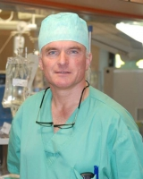
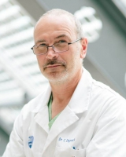
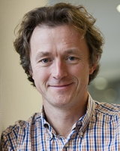
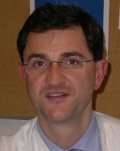
Artsen cardiale heelkunde
Dr. Van Praet
Diensthoofd
Dr. Degrieck
Dr. Stockman
Dr. Casselman
Zij worden bijgestaan door geneesheer-residenten, assistent-artsen, anesthesisten en intensivisten.
13

Slide 14
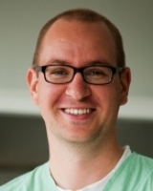
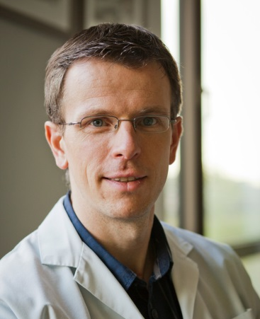
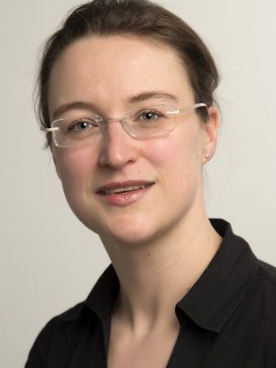
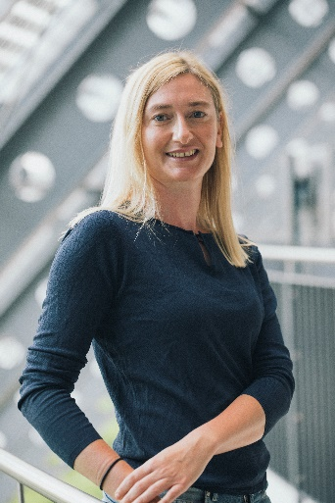
Artsen vaat- en thoraxheelkunde
Dr. Beelen
Diensthoofd
Dr. Maene
Dr. Bouckenooghe
Dr. Moerman
Zij worden bijgestaan door geneesheer-residenten, assistent-artsen, anesthesisten en intensivisten.
14

Slide 15
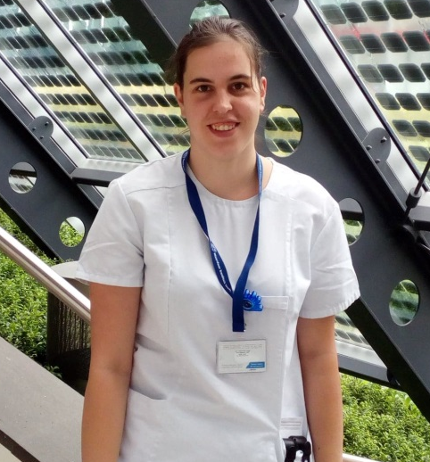
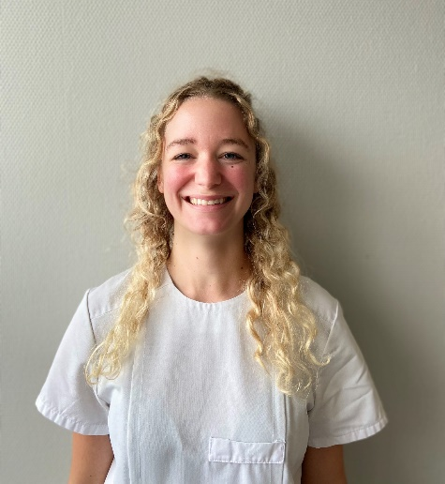
Hoofdverpleegkundige
Nele Van Hoeck
Hoofdverpleegkundige
Tasha Van Theemsche
Adjunct Hoofdverpleegkundige
Ons team
Verantwoordelijke secretariaat Cardiale Heelkunde:
  Mevr. Kelly Mievis
Verantwoordelijke secretariaat Vaat- en thoraxheelkunde:
  Mevr. Murielle De Ryck
Verpleegkundigen, zorgkundigen, logistieke medewerkers
Kinesisten
Sociaal verpleegkundigen/maatschappelijk werkers
Diëtisten
Psychologe
Secretaressen
15

Slide 16


Informatiebrochures
De digitale versie van deze en andere informatiebrochures van onze dienst vindt u op de website www.olvz.be. Klik door op medische diensten. Klik op de letter C voor “Cardiale heelkunde”. Klik op de letter V voor ‘Vaat en thoraxheelkunde‘. Onderaan de pagina kan u doorklikken naar de gewenste specialiteit en de bijhorende brochures
Mynexuzhealth
Voor informatie om uw mynexuzhealth
te activeren klik hier. Mynexuzhealth is
een beveiligde webapplicatie en app voor
patiënten van alle nexuz-ziekenhuizen,
waarmee u toegang krijgt tot uw
persoonlijk patiëntendossier.
Bedside briefing
Voor informatie over bedside briefing klik hier. Wij willen u graag betrekken bij de informatieoverdracht van de vroegdienst naar de avonddienst en daarom gebeurt dit aan bed. Zo weet u meteen wie er op dat moment voor uw verzorging verantwoordelijk is en krijgt u de mogelijkheid om zelf een woordje mee te spreken als het over uw verzorging gaat of behandeling.
16

Slide 17

Contactgegevens
Campus Aalst
Moorselbaan 164 - 9300 Aalst
Afdeling Cardiale heelkunde- Vaat- en thoraxheelkunde (X3Z):
Hoofdverpleegkundige: Nele Van Hoeck
Adjunct hoofdverpleegkundige: Tasha Van Theemsche
Contactgegevens:
  Tel: 053/72 42 43
  Mail: ve.cv.aalst@olvz-aalst.be
Secretariaat Cardiale heelkunde (X+1):
Verantwoordelijke secretariaat: Kelly Mievis
Contactgegevens:
  Tel: 053/72 45 99
  E-mail: cardialeheelkunde.aalst@olvz-aalst.be
17

Slide 18
Contactgegevens
Campus Aalst
Moorselbaan 164 - 9300 Aalst
Secretariaat Vaat- en thoraxheelkunde (X+1):
Verantwoordelijke secretariaat: Murielle De Ryck
Contactgegevens:
  Tel: 053/72 84 84
  E-mail: info.vaatthorax@olvz-aalst.be
Secretariaat hartrevalidatie (X+2):
Karin Lippevelde: 053/72 47 50
Intensieve zorgen (C+3):
Hoofdverpleegkundige: Peter Van Houdenhove
Bezoekuren: dag van operatie om 18u, nadien van 13u30 tot 13u45 en van 18u00 tot 18u15
Tel: 053/72.70.19
18

Slide 19
Contactgegevens
Campus Aalst
Moorselbaan 164 - 9300 Aalst
Sociaal verpleegkundige/maatschappelijk werker (X+2):
Ann Van Elsen, Ines Vroonhove en Jennifer Ledegen: 053/72.44.38
Psychologe (X+2):
Annick De Roeck en Astrid Coppens: 053/72 44 53
Rookstopkliniek (X+2):
053/72.88.95
www.tabakstop.be en www.vrgt.be
Dieetafdeling:
Lynn Wauters: 053/72.48.15

Slide 20
Campus Aalst
Moorselbaan 164
9300 Aalst

Noodsituatie na ontslag uit het ziekenhuis?
Contacteer de afdeling:
053/72 42 43
Bel uw huisarts of huisarts van wacht
Disclaimer
De informatie in deze brochure is van algemene aard en is bedoeld om u een globaal beeld te geven van de zorg en voorlichting die u kunt verwachten. In iedere situatie, en dus ook de uwe, kunnen andere adviezen of procedures van toepassing zijn. Deze brochure vervangt dus niet de informatie die u van uw behandelend arts reeds kreeg en die rekening houdt met uw specifieke toestand. Zijn er na het lezen van deze brochure nog vragen schrijf deze eventueel op en bespreek ze in ieder geval met uw behandelend arts.
Versie 30/09/2022
Goedgekeurd door Nele Van Hoeck
20

